Slide 1
Курсовая работа по дисциплине "Информационные технологии в экономике" на тему: "Обработка биржевых данных в MS Excel и MS Access"

Slide 2
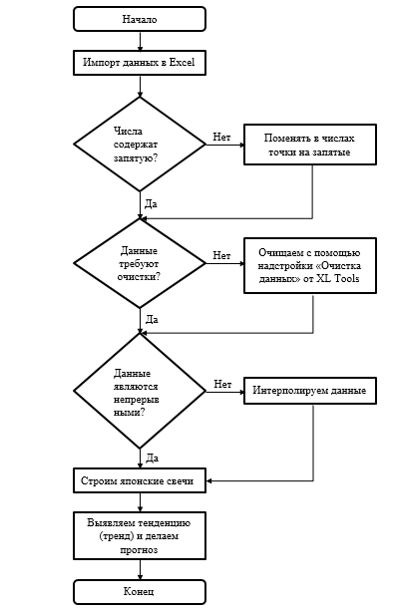
Блок-схема

Slide 3
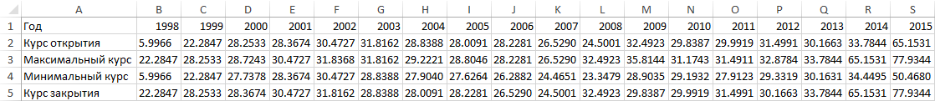
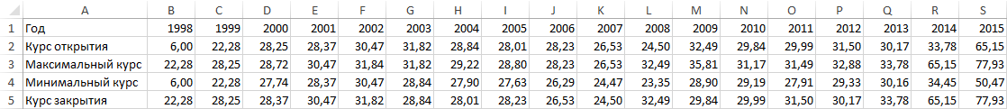
Точки и запятые в числах

Slide 4
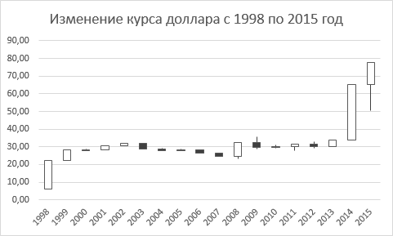
Японские свечи

Slide 5
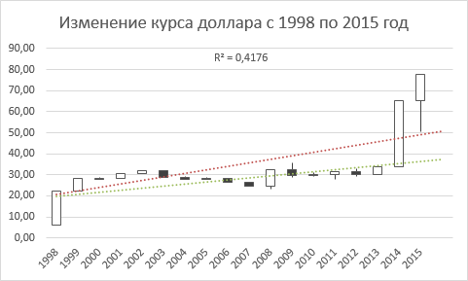
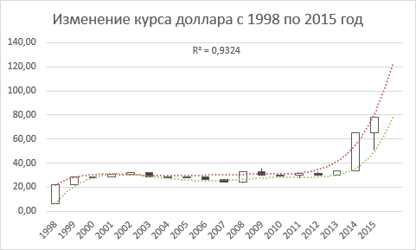
Линии тренда

Slide 6
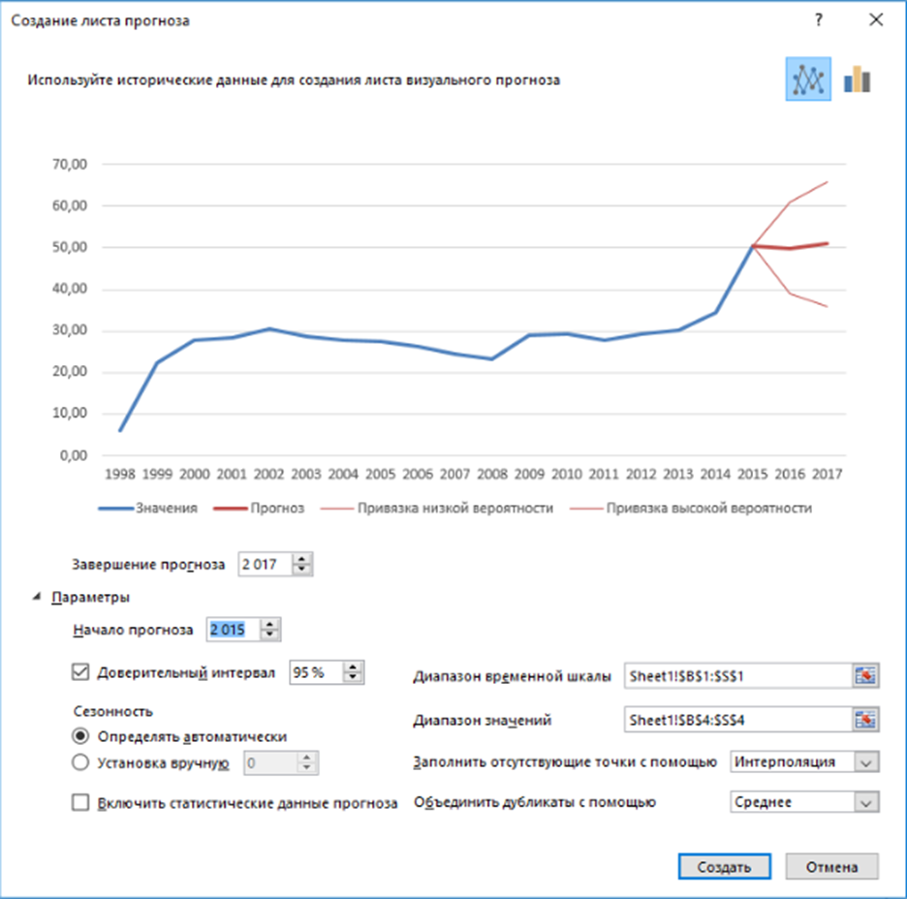

Slide 7
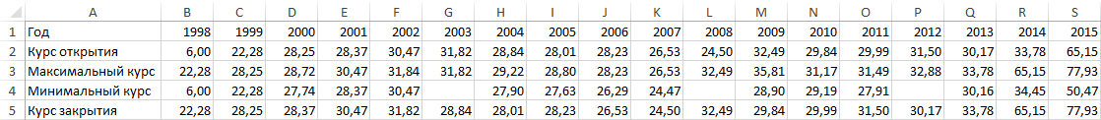
Интерполяция

Slide 8
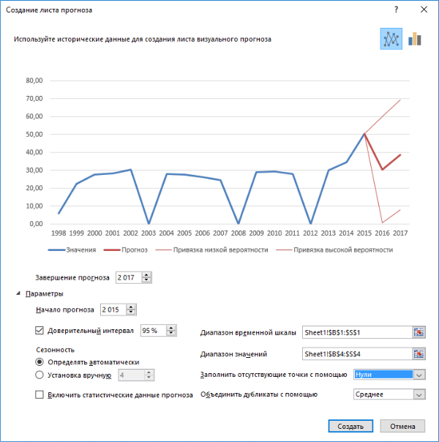
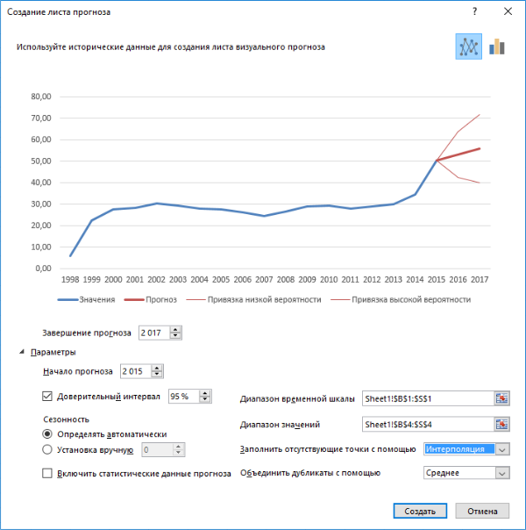

Slide 9
Спасибо за внимание!

